Slide 1
Conceptualització i prototip d’una aplicació mòbil per trobar aparcament
Laura Estrada Burón
Màster Aplicacions Multimèdia
Treball de Final de Màster
(Professionalitzador)
2016/2017-2

Slide 2
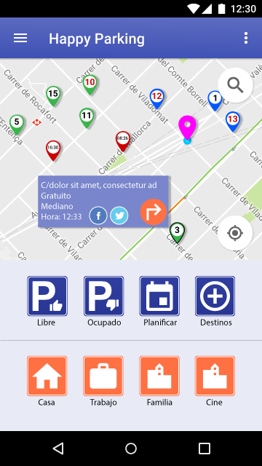
Conceptualització i prototip d’una aplicació mòbil per trobar aparcament Producte
Aplicació mòbil per cercar aparcament que permet:
Informar lloc lliure/ocupat
Planificar cerca d’aparcament
Visualitzar mapa:
Ubicació de llocs gratuïts/pagament lliures
Ubicació de llocs ocupats
Temps que fa des de que ha quedat lliure
Temps que manca per a que quedi lliure
Guardar destinacions preferides
Registre
Compartició amb xarxes socials

Slide 3
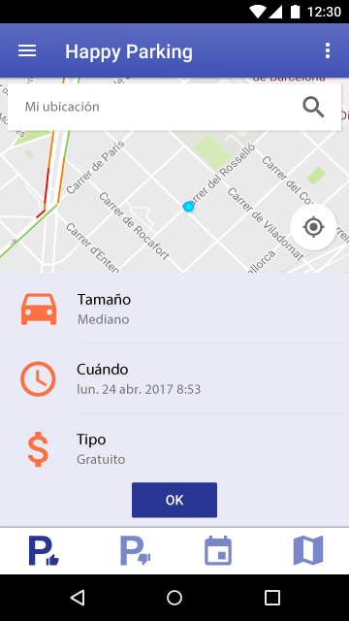
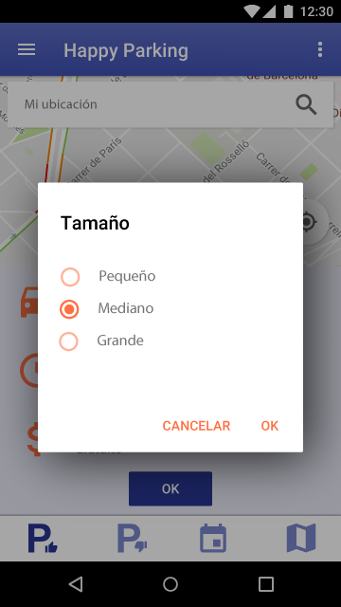
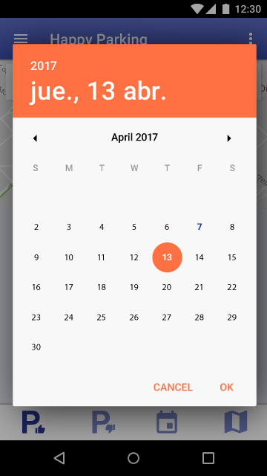
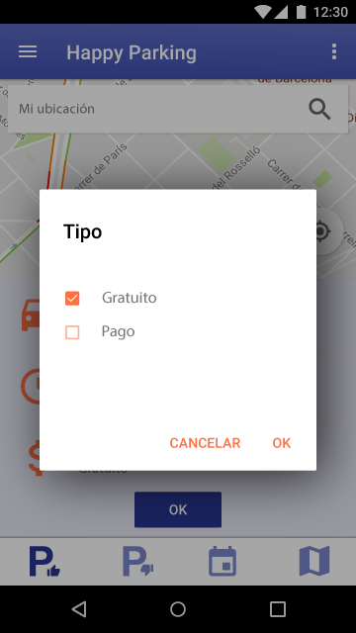
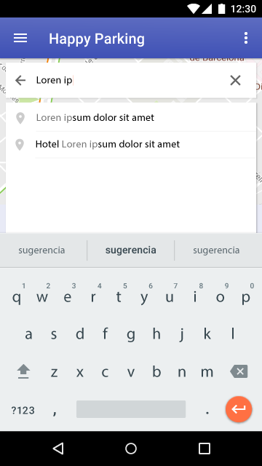
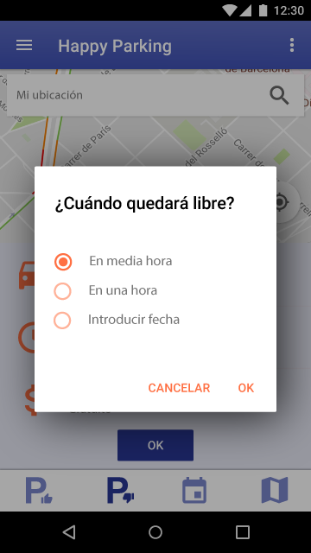
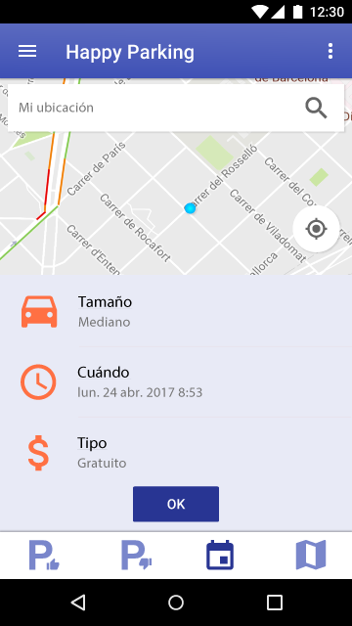
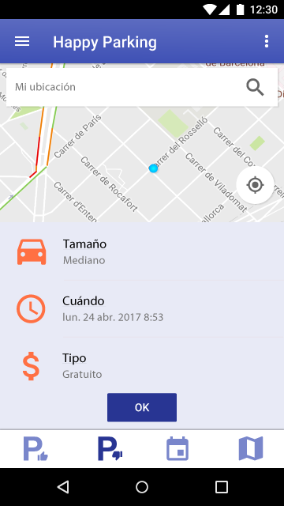
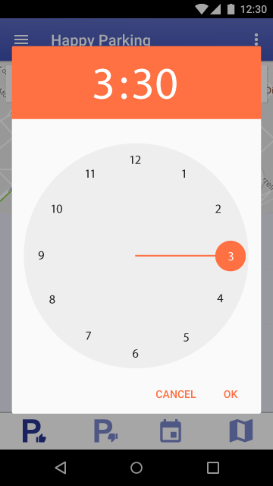
Conceptualització i prototip d’una aplicació mòbil per trobar aparcament Producte – Aparcament lliure/ocupat
Informar d’aparcament lliure
Informar d’aparcament ocupat
Planificar
cerca d’aparcament

Slide 4
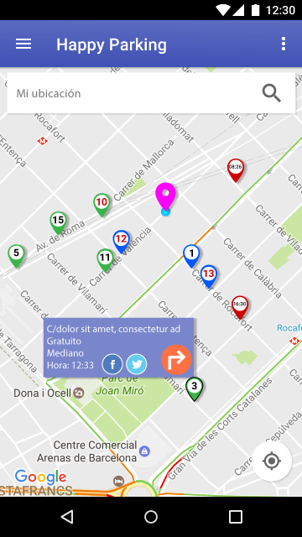
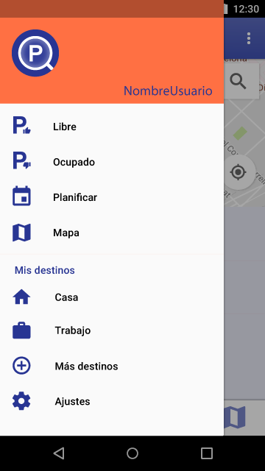
Conceptualització i prototip d’una aplicació mòbil per trobar aparcament Producte – Mapa
Ocupats
Zona de pagament
Temps des de que ha quedat lliure
Temps fins que quedi lliure

Slide 5
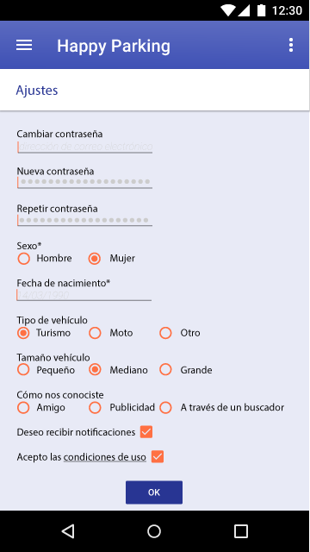
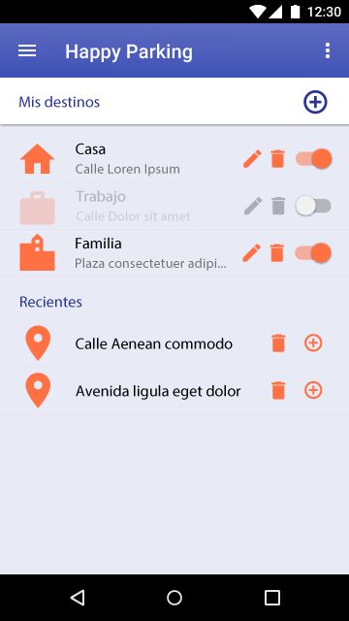
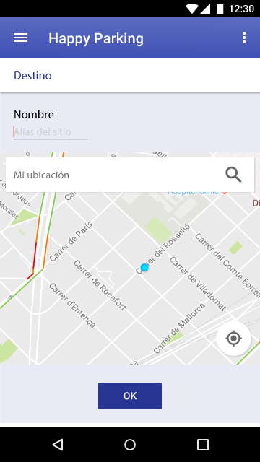
Conceptualització i prototip d’una aplicació mòbil per trobar aparcament Producte – Altres funcionalitats

Slide 6
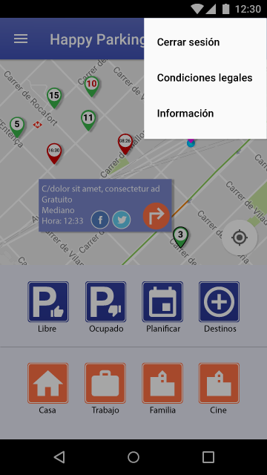
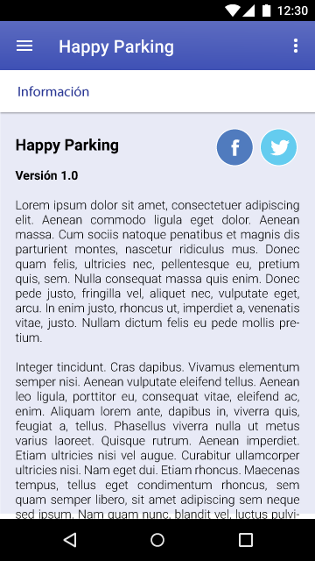
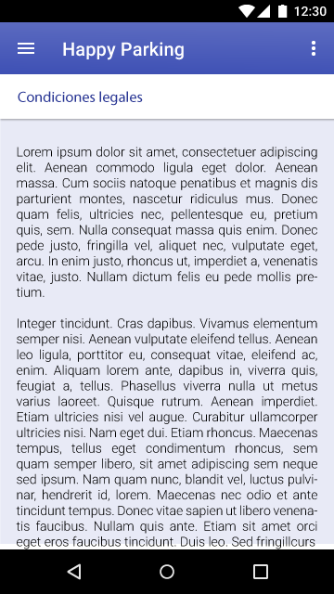
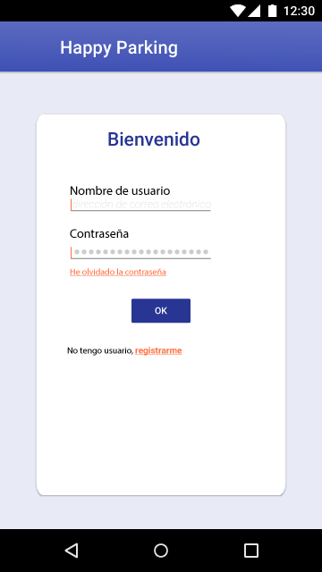
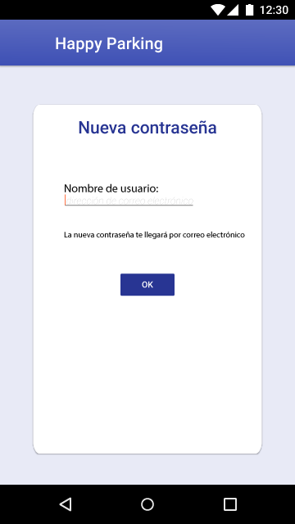
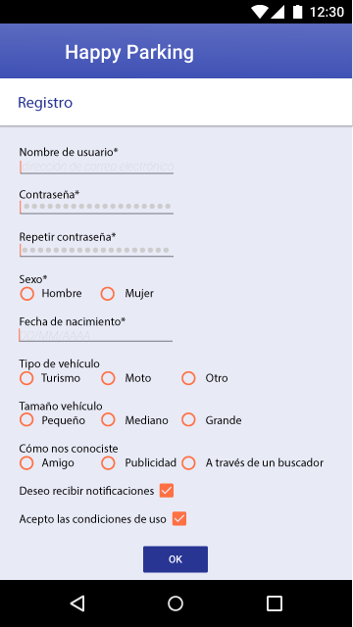
Conceptualització i prototip d’una aplicació mòbil per trobar aparcament Producte – Més pantalles
Menú contextual
Informació de l’app
Condicions legals
Login
Recuperar contrasenya
Registre

Slide 7
Conceptualització i prototip d’una aplicació mòbil per trobar aparcament Avantatges
Usuari
Estalvi de diners: 10€ de mitja/mes
Estalvi de temps: 5h de mitja/mes
Menys frustració => Més felicitat
Ciutats
Menys trànsit
Menys soroll
Ajuda a disminuir el problema de l’aparcament
Permet més zones de vianants

Slide 8
Conceptualització i prototip d’una aplicació mòbil per trobar aparcament Avantatges
Zones comercials i restauració
Augment de possibles clients
Publicitat geolocalitzada
Promoció de establiments,
restaurants, hotels, etc.
Permet dades estadístiques
Mediambientals
Reducció de la contaminació
Estalvi energètic
Zones industrials i oficines
Empleats més contents
Valor afegit:
Edificis
Empreses

Slide 9
Conceptualització i prototip d’una aplicació mòbil per trobar aparcament Promoció
Vídeos
Curts
promocionals
Publicitat
Necessita la col·laboració dels usuaris
Posicionament
SEO
SEM
Recompenses
per
compartir
Xarxes socials
Descomptes
a botigues
i restaurants
Notificacions
push

Slide 10
Conceptualització i prototip d’una aplicació mòbil per trobar aparcament Monetització
Inicialment
Patrocinadors que aportin finançament
Publicitat a l’aplicació
Suggeriments a l’usuari: llocs d’interès patrocinats, informació, etc.
Explotar la geolocalització
Estadístiques que permetin identificar perfils i targets
Futur
Big data
Funcionalitats per subscripció

Slide 11
Conceptualització i prototip d’una aplicació mòbil per trobar aparcament Escenari inicial
Funcionalitats limitades a la cerca d’aparcament, sense incloure altres com pàrquings privats
Inicialment per Android
Disseny que respira el concepte d’aparcament: blaus, blancs i icones tipus senyals de trànsit. Ús del taronja per trencar la monotonia
Idioma: castellà, es pot treballar el multi-idioma

Slide 12
Conceptualització i prototip d’una aplicació mòbil per trobar aparcament Estratègies futures
Ampliar infraestructura per donar servei més usuaris
Aplicar big data per:
Tractar gran quantitat de dades
Donar resposta ràpida en temps real
Obtenir estadístiques per definir noves estratègies
Ampliar funcionalitats:
Més interacció amb les xarxes socials
Sistema de comunicació entre usuaris
Compartició de vehicles
Interacció amb parquímetres de zones de pagament
Multi-idioma

Slide 13
Conceptualització i prototip d’una aplicació mòbil per trobar aparcament
Gràcies

